Slide 1


LLama2 - 大語言模型訓練
介紹 LLama2 的訓練方法 – 監督式微調 (SFT)

Slide 2
大語言模型的訓練階段
(1) 預訓練
(2) 增量預訓練
使用大量無標籤的資料訓練模型。
在預訓練模型基礎上，進一步訓練。
(3) 微調
(4) 強化學習
使用有標籤的資料微調模型，以提高其在特定任務上的準確度。
使用基於人類反饋的強化學習 (Reinforcement Learning from Human Feedback) 進行訓練。

Slide 3
微調 - 監督式微調
1
訓練集及驗證集準備
準備含大量QA對的訓練集，分出一部分作為驗證集
2
設定訓練參數
設定模型的訓練參數
3
訓練模型
使用標籤資料微調模型，重複多次以提高模型準確度。

Slide 4
微調大型語言模型LLM的技術 - LoRA
近年隨著模型越來越大，直接使用 Fine-Tuning 對所有參數進行訓練的成本是相當高昂的。因此近年來大家開始研究有效率的 Fine-Tuning，稱作 Parameter-Efficient Fine-Tuning (PEFT)。
Microsoft 團隊提出的 Low-Rank Adaptation（LoRA）：透過凍結原本預訓練模型的權重，在預訓練模型的最後一層或幾層添加了低秩矩陣，並且只訓練這些低秩矩陣的參數，而不是整個模型的所有參數。
和全參數訓練相比，該方法所需的訓練參數量節省 10,000 倍，並且只需要 1/3 的 GPU 使用量。
資料來源：https://xiaosean5408.medium.com/

Slide 5
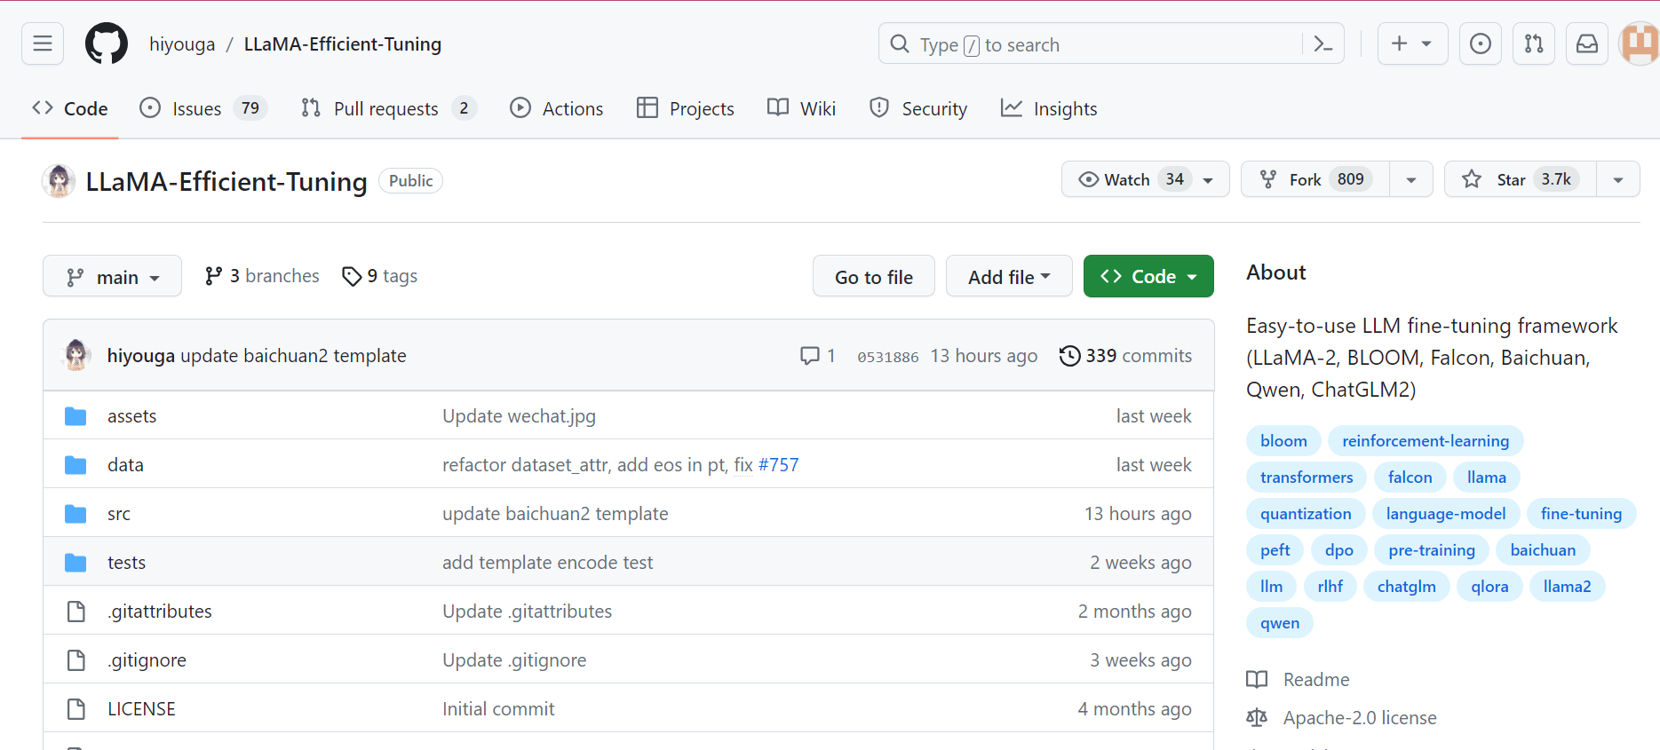
GitHub: https://github.com/hiyouga/LLaMA-Efficient-Tuning
LLama-Efficient-Tuning

Slide 6
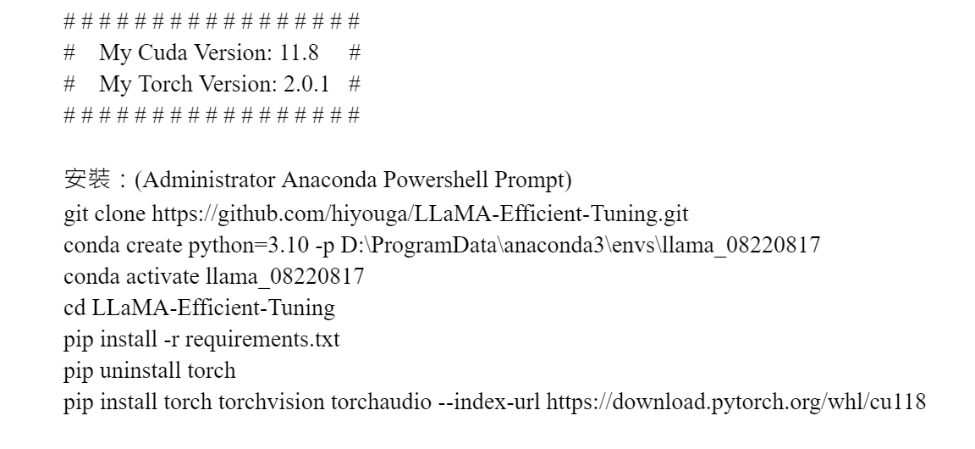
LLama-Efficient-Tuning 安裝

Slide 7
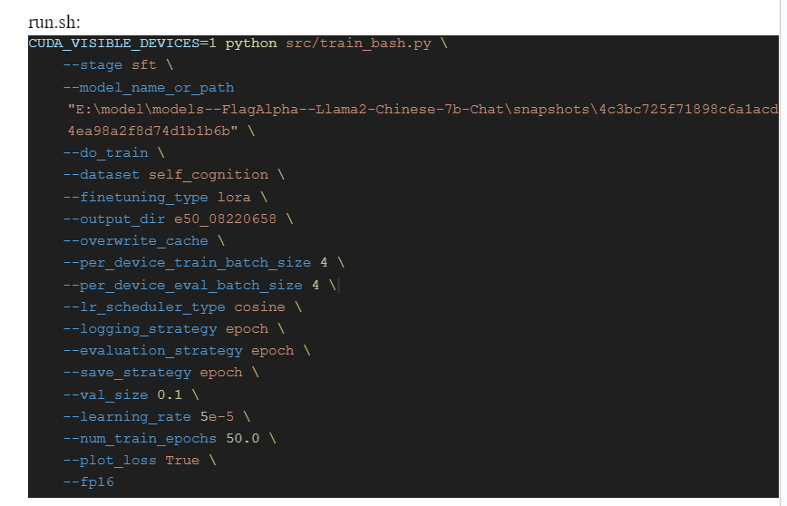

Slide 8

過擬合
1
監控 Training Loss 和 Eval Loss
2
使用 Early Stopping
當 Eval Loss 超過一定次數沒有下降，就提前結束訓練，以避免出現過擬合。
當 Training Loss 持續下降，但 Eval Loss 卻開始上升，就可能出現過擬合。

Slide 9
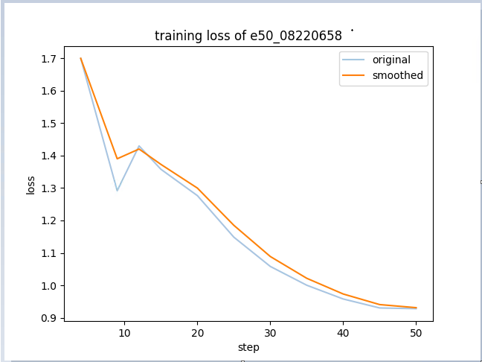
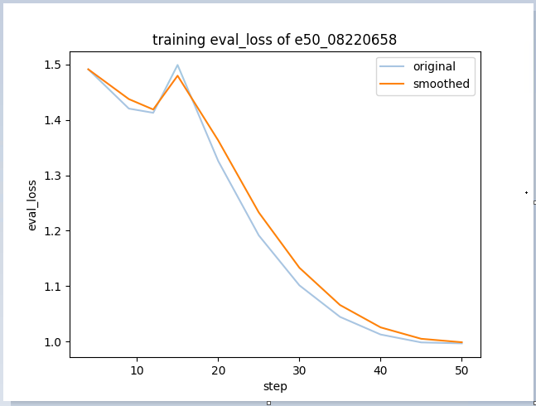
訓練結果

